Slide 1
«Презентация основной программы групп дошкольной организации направленной на родителей (законных представителей) детей с учетом регионального компонента»

Slide 2
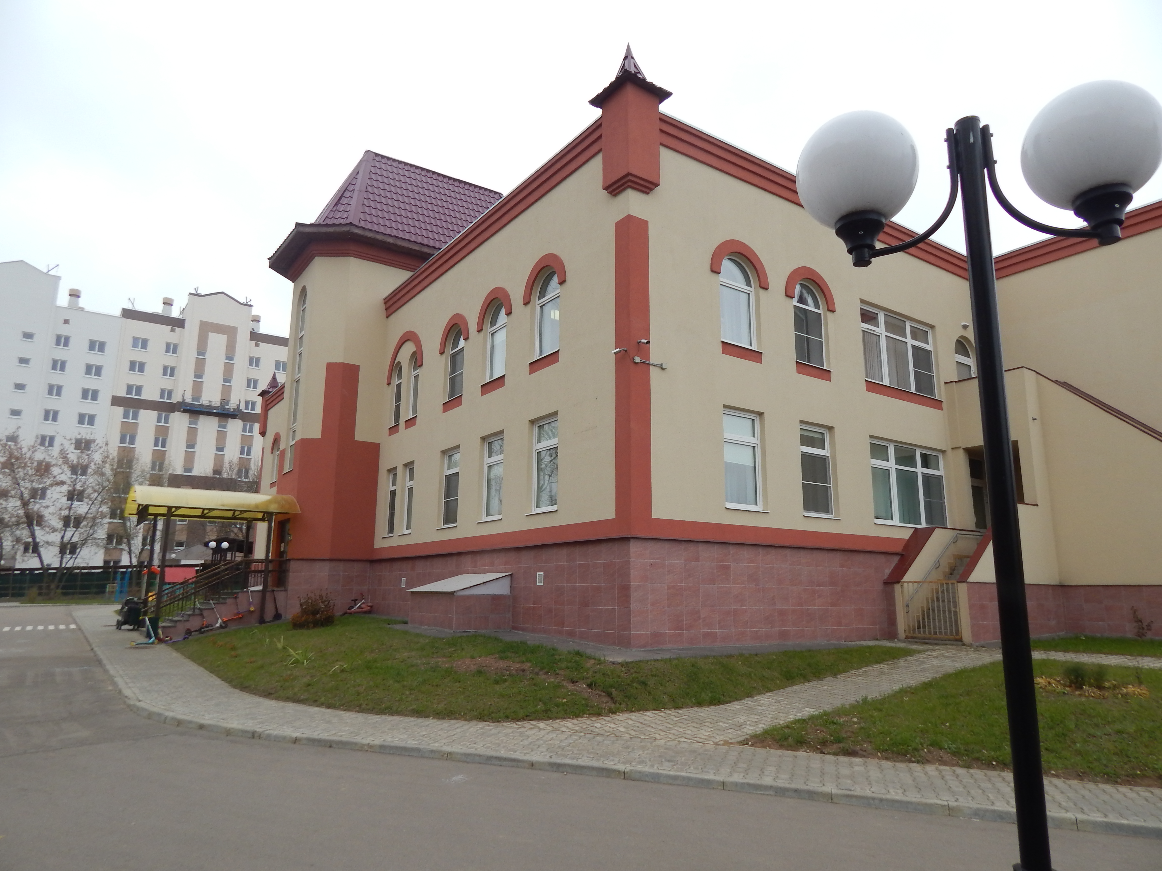
МБДОУ ДЕТСКИЙ САД №16 «Машенька»

Slide 3
Возрастные особенности детей 5-6 лет.
СОЦИАЛЬНО-ЭМОЦИОНАЛЬНОЕ РАЗВИТИЕ: Ребёнок 5-6 лет стремится познать себя и другого человека как представителя общества, постепенно начинает осознавать связи и зависимости в социальном поведении и взаимоотношениях людей.
ИГРОВАЯ ДЕЯТЕЛЬНОСТЬ: В игровом взаимодействии существенное место начинает занимать совместное обсуждение правил игры. Дети часто пытаются контролировать действия друг друга - указывают, как должен себя вести тот или иной персонаж. В случаях возникновения конфликтов во время игры дети объясняют партнёрам свои действия или критикуют их действия, ссылаясь на правила.
ОБЩАЯ МОТОРИКА: Более совершенной становится крупная моторика: ребенок хорошо бегает на носках, прыгает через веревочку, попеременно на одной и другой ноге, катается на двухколесном велосипеде, на коньках. Появляются сложные движения: может пройти по неширокой скамейке и при этом даже перешагнуть через небольшое препятствие; умеет отбивать мяч о землю одной рукой несколько раз подряд.
ПСИХИЧЕСКОЕ РАЗВИТИЕ: К 5 годам они обладают довольно большим запасом представлений об окружающем, которые получают благодаря своей активности, стремлению задавать вопросы и экспериментировать.
РЕЧЕВОЕ РАЗВИТИЕ: Для детей этого возраста становится нормой правильное произношение звуков. Сравнивая свою речь с речью взрослых, дошкольник может обнаружить собственные речевые недостатки.
Ребёнок шестого года жизни свободно использует средства интонационной выразительности: может читать стихи грустно, весело или торжественно, способен регулировать громкость голоса и темп речи в зависимости от ситуации (громко читать стихи на празднике или тихо делиться своими секретами и т. п.).
МУЗЫКАЛЬНО-ХУДОЖЕСТВЕННАЯ И ПРОДУКТИВНАЯ ДЕЯТЕЛЬНОСТЬ. В процессе восприятия художественных произведений дети эмоционально откликаются на те произведения искусства, в которых переданы понятные им чувства и отношения, различные эмоциональные состояния людей, животных, борьба добра со злом.
ТРУДОВАЯ ДЕЯТЕЛЬНОСТЬ: В старшем дошкольном возрасте (5-7 лет) активно развиваются планирование и самооценивание трудовой деятельности. Освоенные ранее виды детского труда выполняются качественно, быстро, осознанно. Становится возможным освоение детьми разных видов ручного труда.

Slide 4
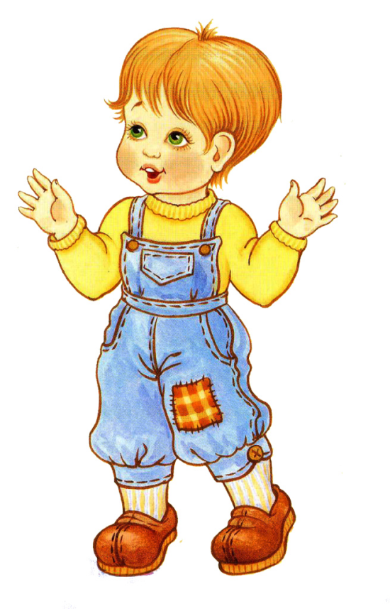
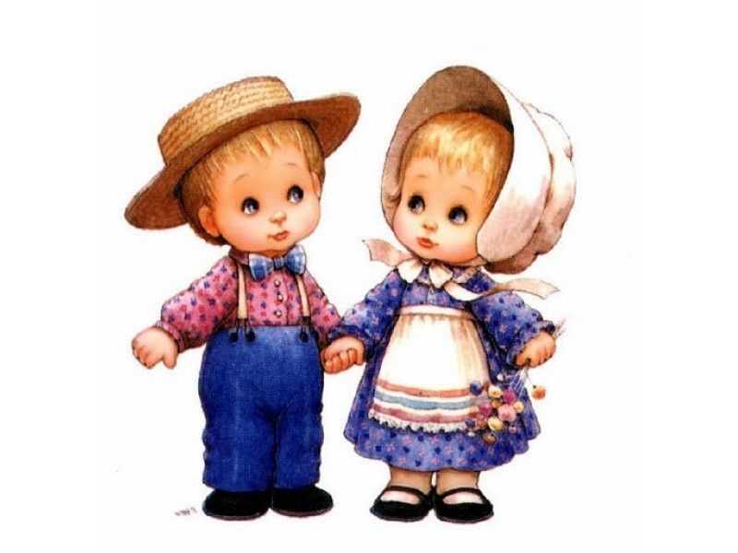
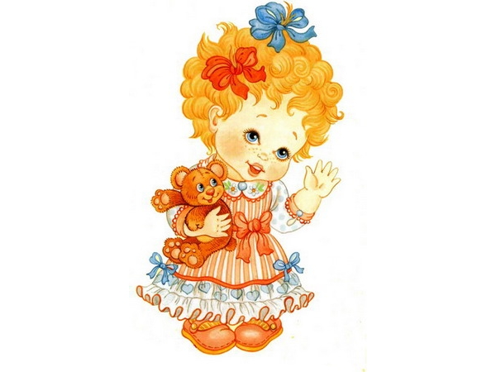
КОЛИЧЕСТВЕННЫЙ И КАЧЕСТВЕННЫЙ СОСТАВ ГРУППЫ
Всего детей-33
Мальчиков- 11
Девочек- 22

Slide 5

ПРОГРАММА ДОШКОЛЬНОГО ОБРАЗОВАНИЯ «ОТ РОЖДЕНИЯ ДО ШКОЛЫ»
Ведущие цели Программы — создание благоприятных условий для полноценного проживания ребенком дошкольного детства, формирование основ базовой культуры личности, всестороннее развитие психических
и физических качеств в соответствии с возрастными и индивидуальными особенностями, подготовка к жизни в современном обществе, к обучению в школе, обеспечении безопасности жизнедеятельности дошкольника.
Приоритет Программы — воспитание свободного, уверенного в себе человека, с активной жизненной позицией, стремящегося творчески подходить к решению различных жизненных ситуаций, имеющего свое мнение и умеющего отстаивать его.

Slide 6
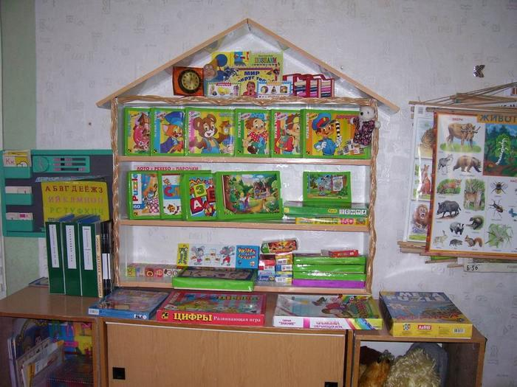
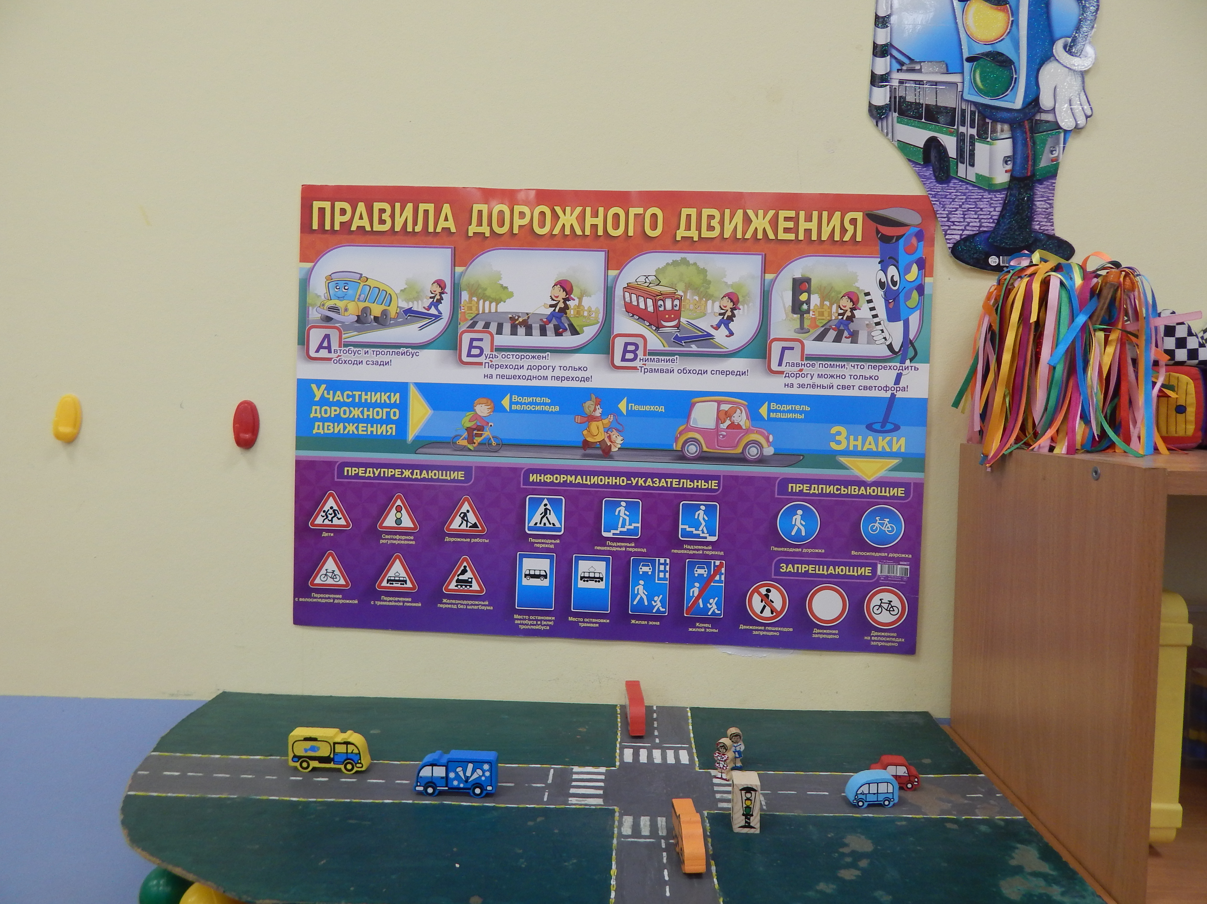
СОЦИАЛЬНО- КОММУНИКАТИВНОЕ РАЗВИТИЕ
Основной целью этого направления является позитивная социализация детей дошкольного возраста, приобщение их к социокультурным нормам, традициям семьи, общества и государства.
Организовывая предметно-пространственную среду в соответствии с ФГОС в различных возрастных группах ДОУ, необходимо помнить, что ее содержание в направлении «Социально-коммуникативное развитие» детей дошкольного возраста должно определяться содержанием непосредственно образовательной деятельности в данном направлении и возрастной категорией детей.

Slide 7
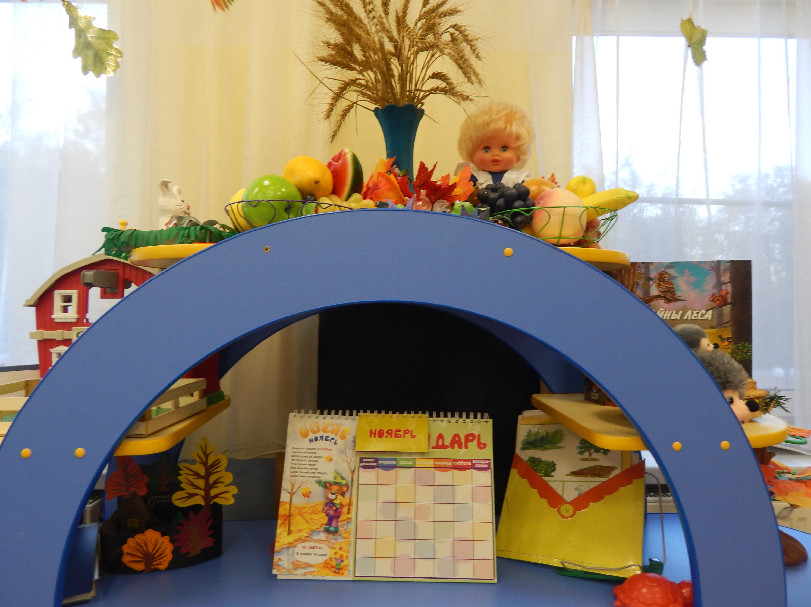
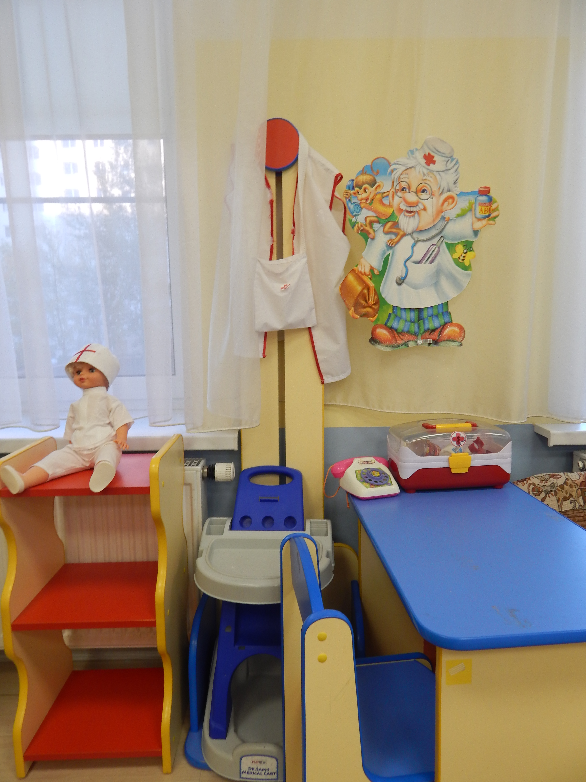
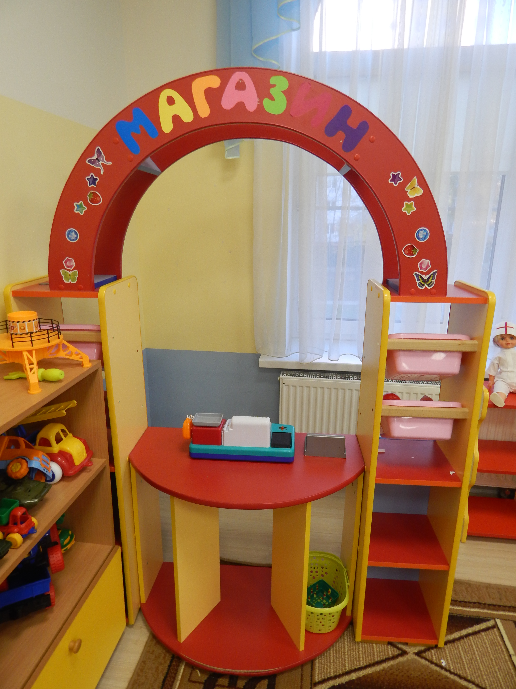
ПОЗНАВАТЕЛЬНОЕ РАЗВИТИЕ
В соответствии с ФГОС ДО целью познавательного развития детей дошкольного возраста стало развитие познавательных интересов и познавательных способностей детей, которые можно подразделить на сенсорные, интеллектуально-познавательные и интеллектуально-творческие.

Slide 8
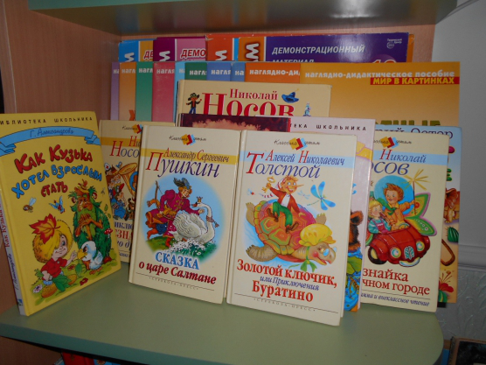
РЕЧЕВОЕ РАЗВИТИТЕ
Речевое развитие включает владение речью как средством общения и культуры; обогащение активного словаря; развитие связной, грамматически правильной диалогической и монологической речи; развитие речевого творчества; развитие звуковой и интонационной культуры речи, фонематического слуха; знакомство с книжной культурой, детской литературой, понимание на слух текстов различных жанров детской литературы; формирование звуковой аналитико-синтетической активности как предпосылки обучения грамоте.

Slide 9
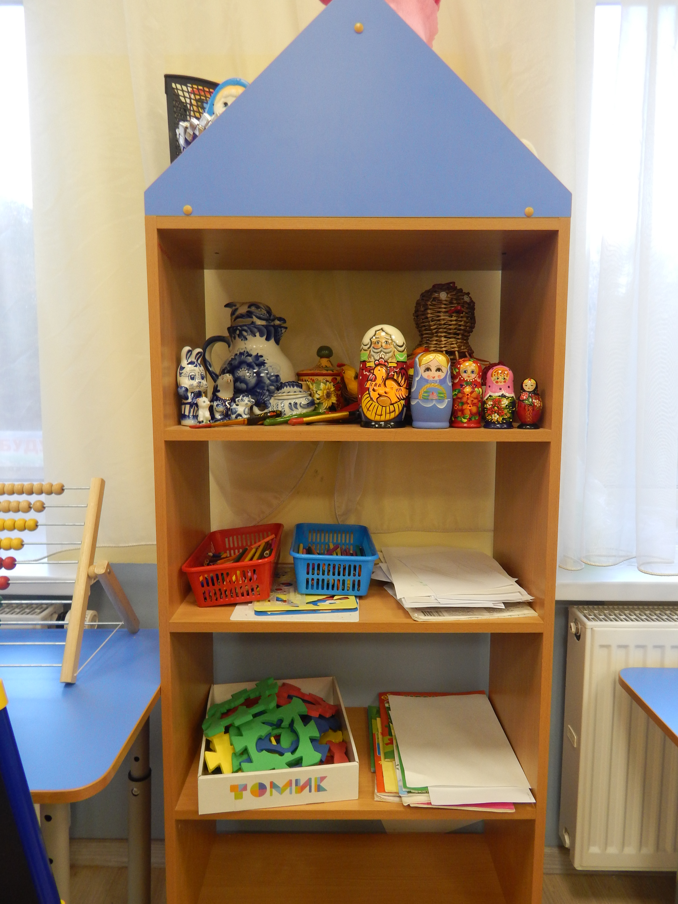
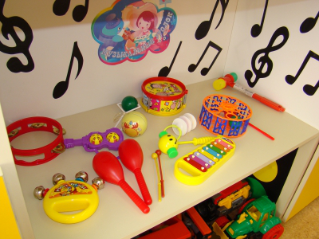
ХУДОЖЕСТВЕННО - ЭСТЕТИЧЕСКОЕ РАЗВИТИЕ
Художественно-эстетическое развитие предполагает развитие предпосылок ценностно-смыслового восприятия и понимания произведений искусства (словесного, музыкального, изобразительного, мира природы; становление эстетического отношения к окружающему миру; формирование элементарных представлений о видах искусства; восприятие музыки, художественной литературы, фольклора; стимулирование сопереживания персонажам художественных произведений; реализацию самостоятельной творческой деятельности детей (изобразительной, конструктивно-модельной, музыкальной и др.)

Slide 10
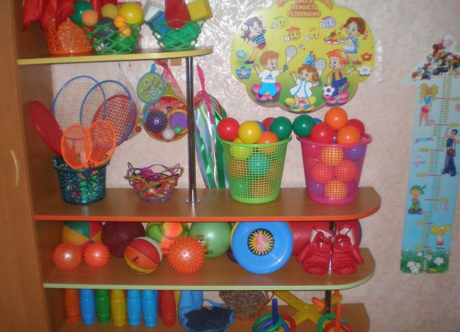
ФИЗИЧЕСКОЕ РАЗВИТИЕ
Образовательная область «Физическое развитие» включает приобретение опыта в следующих видах поведения детей: двигательной, в том числе связанной с выполнением упражнений, направленных на развитие таких физических качеств, как координация и гибкость, способствующих правильному формированию опорно-двигательной системы организма, развитию координации движений, крупной и мелкой моторики обеих рук, а также с правильным, не наносящим ущерба организму, выполнением основных движений (ходьба, бег, мягкие прыжки). Формирование начальных представлений о некоторых видах спорта, овладение подвижными играми с правилами. Становление целенаправленности и саморегуляции в двигательной сфере, становление ценностей здорового образа жизни, овладение его элементарными нормами и правилами (в питании, двигательном режиме, закаливании, при формировании полезных привычек)

Slide 11


ПАРЦИАЛЬНЫЕ ПРОГРАММЫ ИСПОЛЬЗУЕМЫЕ
В ГРУППЕ
Программа «Юный эколог» С. Н. Николаева
Формирование у ребенка осознанно правильного отношения к природным явлениям и объектам, которые окружают его, и с которыми он знакомится в дошкольном детстве; формирование начал экологической культуры.
Программа «Изобразительная деятельность в детском саду» И. А. Лыкова

Slide 12
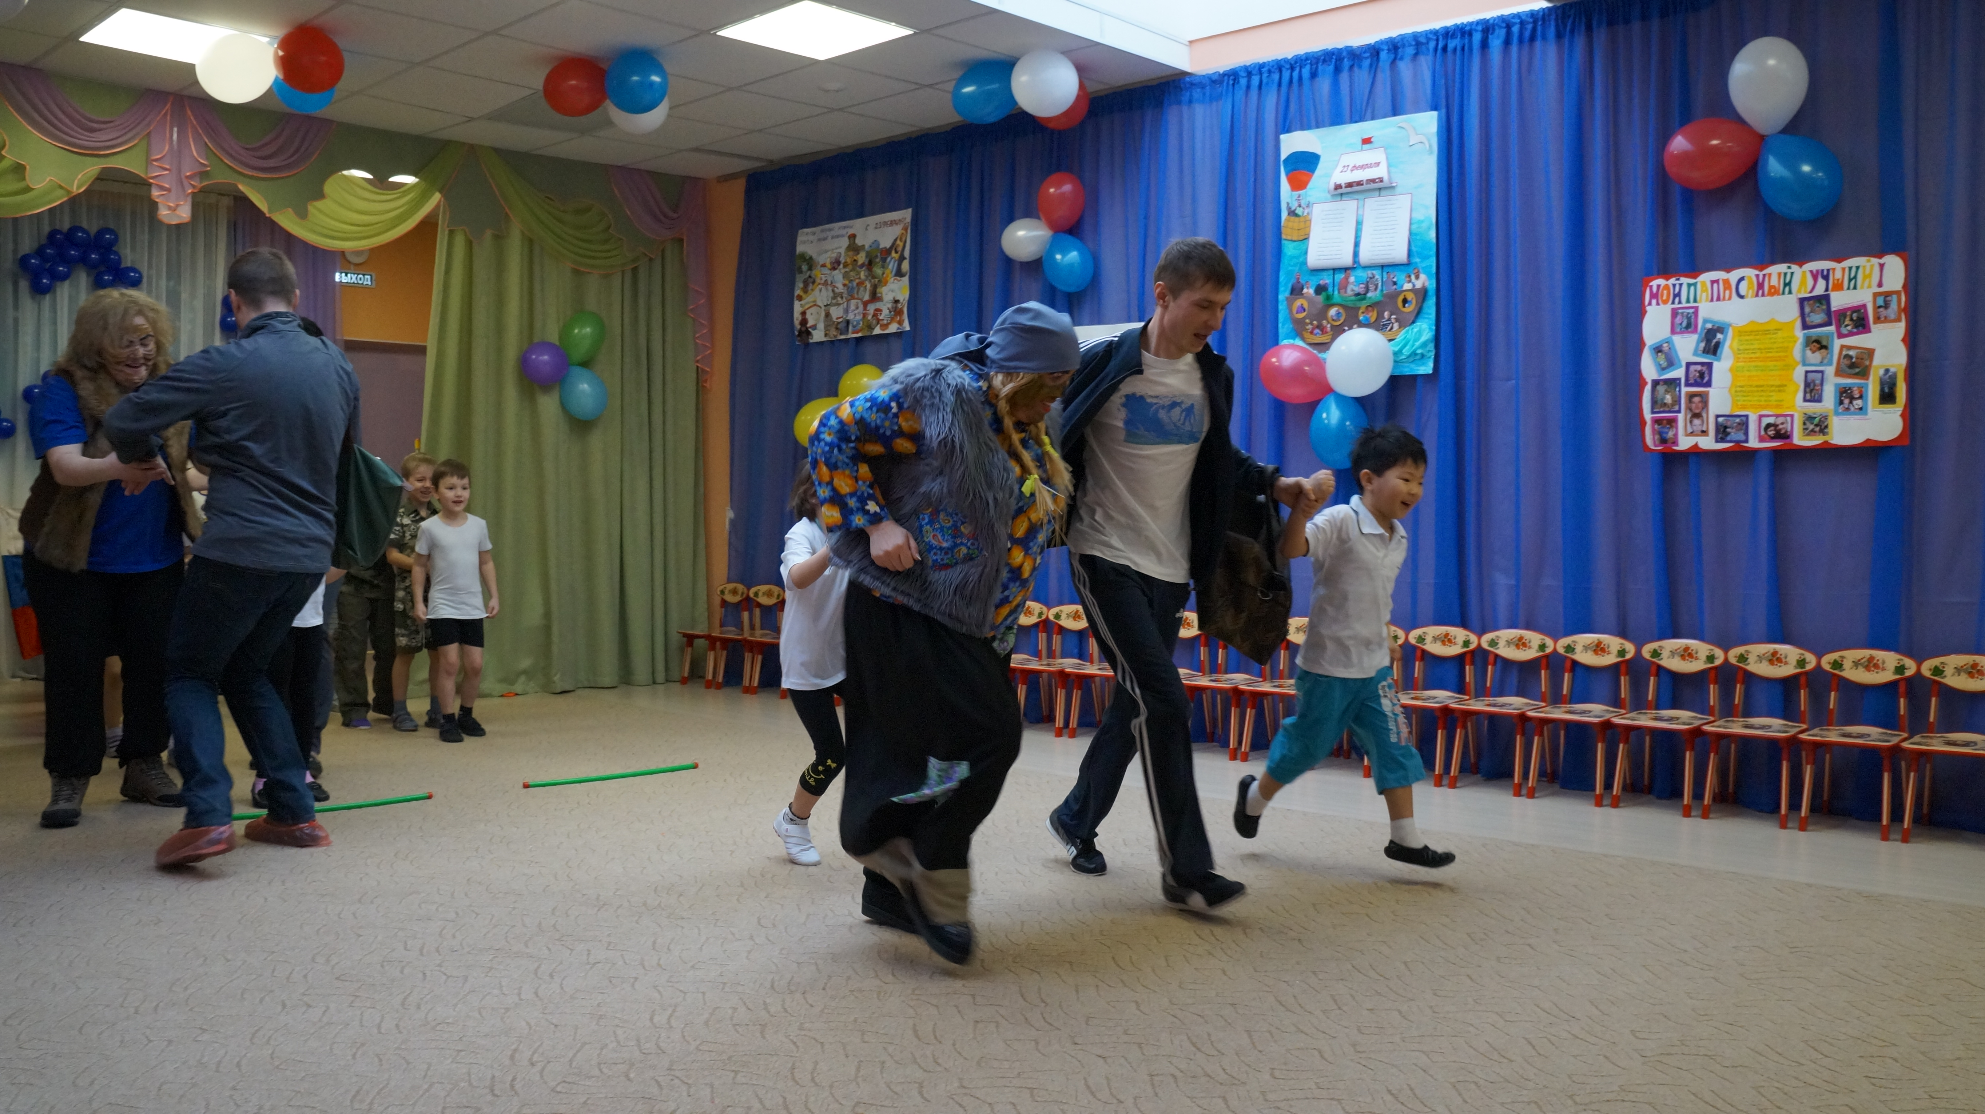
Мероприятия по оптимизации взаимодействия педагогического коллектива с семьями детей
Семья и детский сад – два важных института социализации детей. Воспитательные функции их различны, но для всестороннего развития личности ребёнка необходимо их взаимодействие. Обновление системы дошкольного образования, процессы гуманизации и демократизации в нем обусловили необходимость активизации взаимодействия дошкольного учреждения с семьей.
Для успешного сотрудничества с родителями необходимо придерживаться следующих принципов взаимодействия:
1. Доброжелательный стиль общения педагогов с родителями.
2. Индивидуальный подход
3. Сотрудничество, а не наставничество.
4. Динамичность.
Главная цель педагогов дошкольного учреждения – профессионально помочь семье в воспитании детей, при этом, не подменяя ее, а дополняя и обеспечивая более полную реализацию ее воспитательных функций.
Основные условия, для реализации доверительного партнерского взаимодействия между ДОУ и семьей это:
изучение семей воспитанников: учет различий в возрасте родителей, их образовании, культурного уровня, личностных особенностей родителей, их взглядов на воспитание, структуры и характера семейных отношений и др. ;
открытость детского сада семье;
ориентация педагога на работу с детьми и родителями.

Slide 13
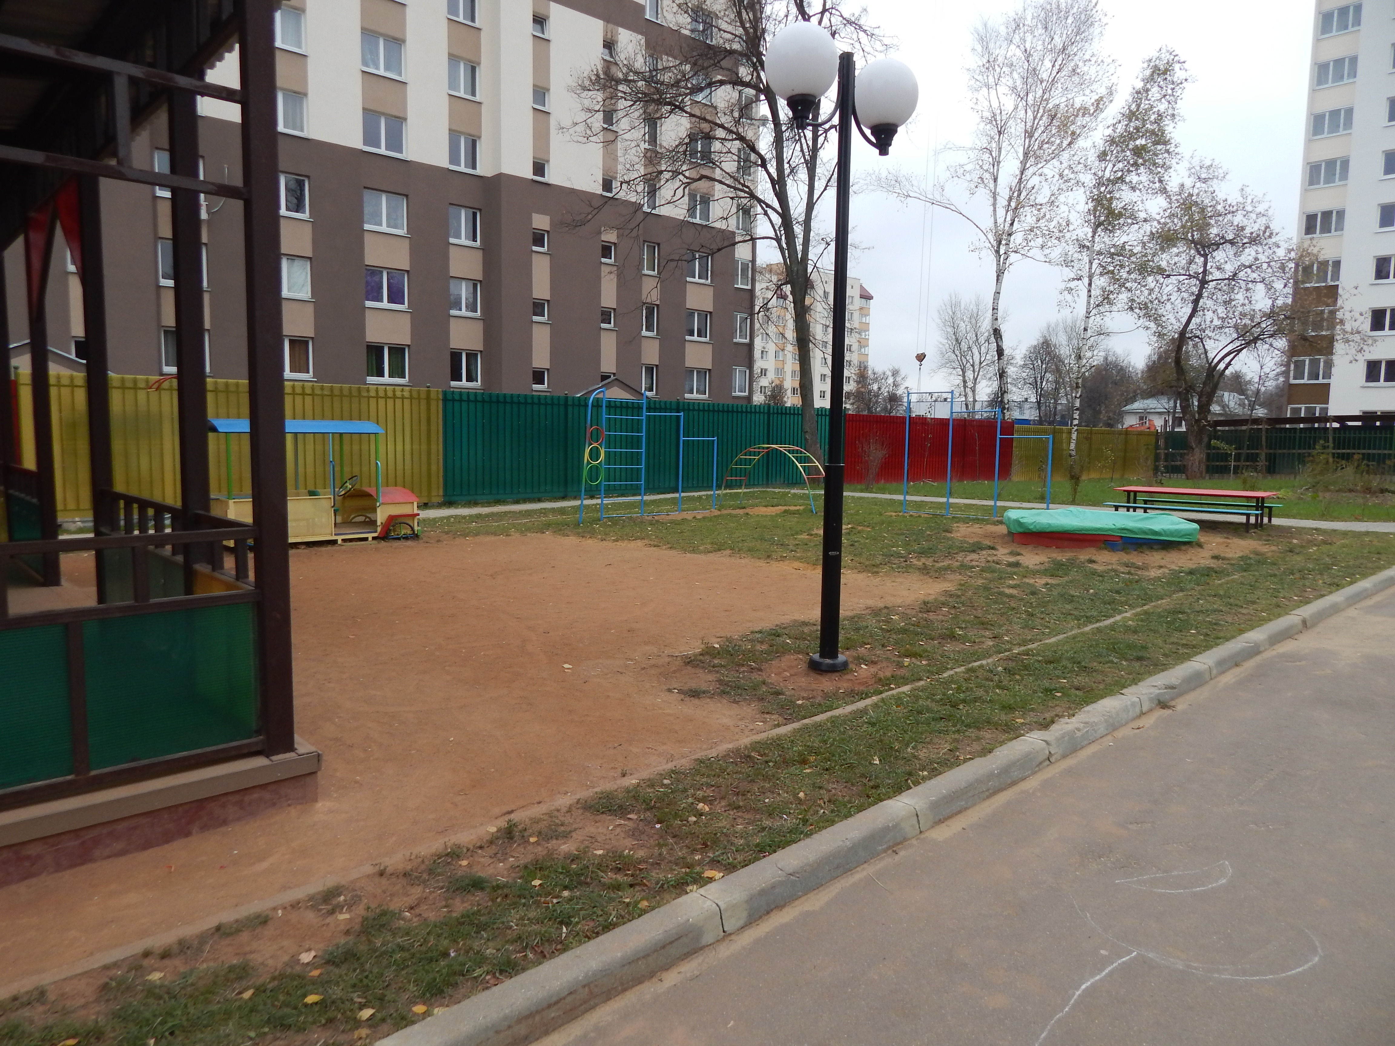
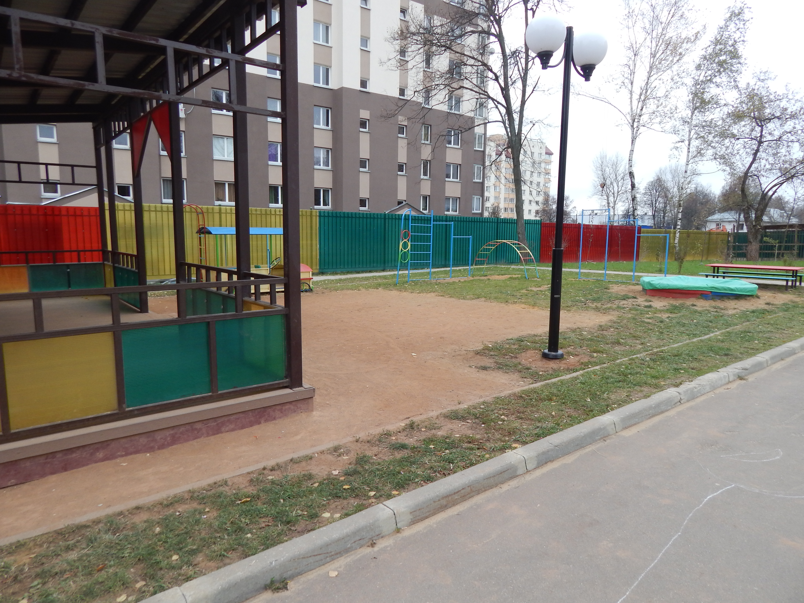
Наша площадка

